Slide 1
гранты - какие бывают, с чем их едят, как подаваться

Slide 2
Какие бывают
Поддержка перспективных направлений
Поддержка малого бизнеса
Поддержка науки
Поддержка социальных
Целевые на

Slide 3
От кого
Государство
Акселераторы
Крупный бизнес
Ради чего
Доля
Налоги
Соцзаказ
…

Slide 4

примеры
КоЛаборатор
*) cердечно-сосудистые заболевания: разработки лекарственных средств для лечения заболеваний сердца и сосудов, а также заболеваний гемостаза;
*) онкология: разработки лекарственных средств для лечения солидных новообразований;
*) офтальмология: разработки лекарственных средств для заболеваний сетчатки;
*) женское здоровье: разработки лекарственных средств для лечения гинекологических заболеваний,
*) генная и клеточная терапия: разработки, направленные на создание геннотерапевтических препаратов и биомедицинских клеточных
*) радиология: разработки контрастных средств для КТ, рентгенохирургии, МРТ, ПЭТ
Bayer не претендует на интеллектуальную собственность или на долю в стартап

Slide 5

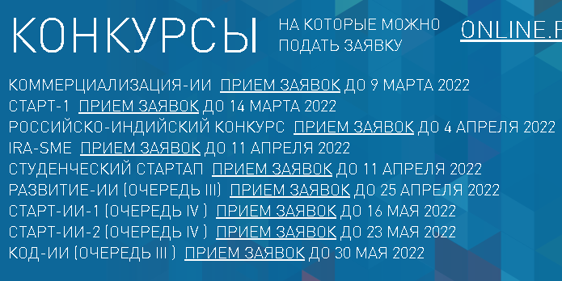
Fasie.ru

Slide 6

РНФ

Slide 7
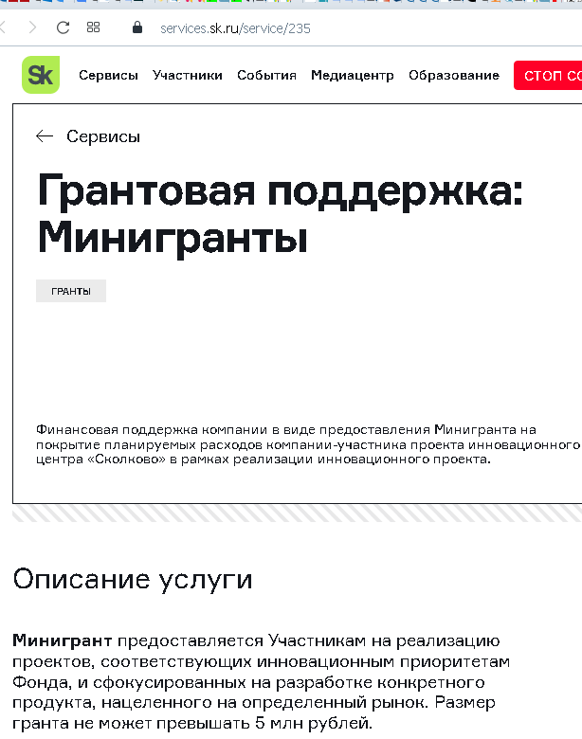

sk

Slide 8

достижима;
конкретна;
измерима;
реалистична;
ограничена во времени.
https://поддержка.президентскиегранты.рф/Article/?id=65

Slide 9


Slide 10
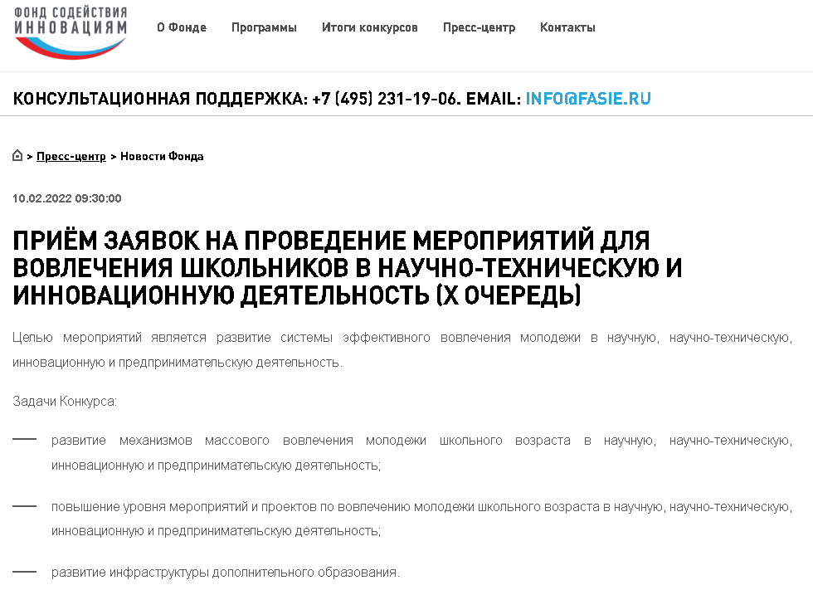

Slide 11
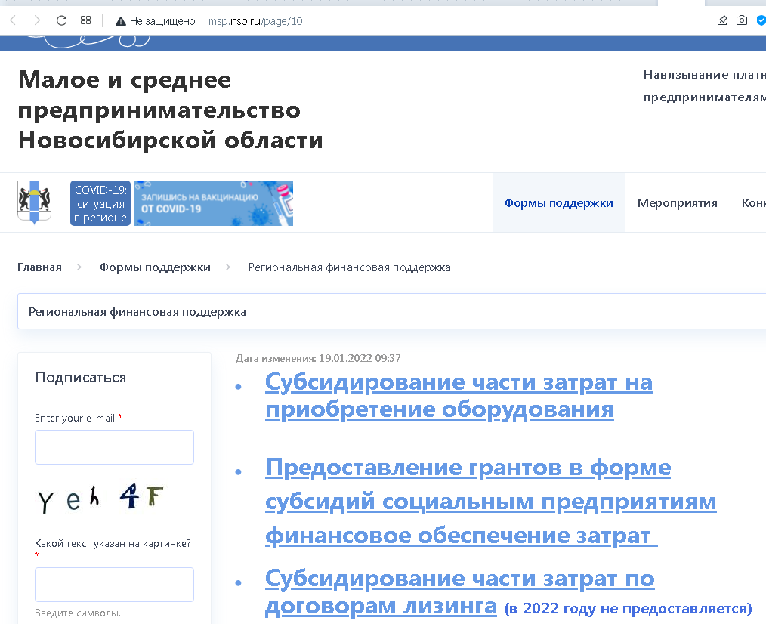

Slide 12
Что надо
Команда
Пассионарность
Экспертиза
Задел

Slide 13

Собрать достаточно пассионарности

Slide 14
Главная проблема всех заявок
Какая от этого польза?
чья боль
актуальность
выгода

Slide 15

Отражение реальности

Slide 16

Что стоит идея
1 шаг – обсудите вашу идею со всеми

Slide 17



апробация
Акселераторы
Летние/зимние школы
Питчи

Slide 18


Slide 19
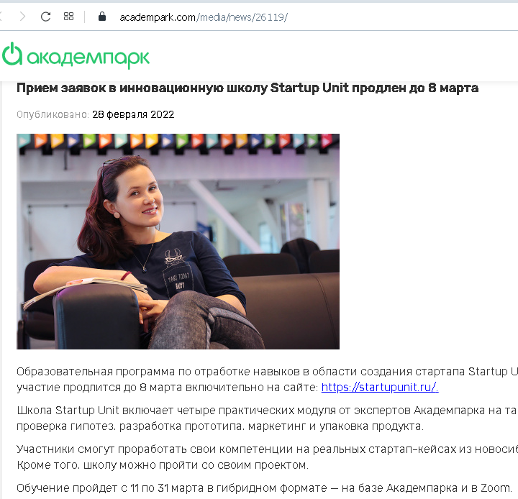

Slide 20


Slide 21
Вопросы?
пишите
ilabnsu@gmail.com

